Slide 1

基于语义层的 Text-to-SQL
数据智能体系统设计与实现
本科毕业设计答辩
答辩人 陈必纯 学号 2222112595 班级 自动化钱2201
指导教师 王平辉
西安交通大学 电子与信息学部 自动化专业
2026 年 6 月

Slide 2

01
研究背景与问题定义
研究背景：Text-to-SQL
从单次 SQL 生成走向可检索、可验证、可维护的数据智能体
任务变化
系统需求
本文关注
传统任务通常是给定自然语言问题和数据库 schema，生成一条可执行 SQL。
真实场景还需要理解值分布、枚举映射、日期边界和指标口径。
用户问题往往需要工具执行、数据验证和结果检查。
同一数据库会被反复查询，数据库理解经验应当被复用。
在原始数据和大模型智能体之间维护一个可查询、可更新、可复用的语义层，使智能体先获取证据再生成 SQL。
本毕设的关注重点--把数据库理解转化成可维护的系统资产(知识图谱)
基于语义层的 Text-to-SQL 数据智能体系统设计与实现
02 / 18

Slide 3
01
研究背景与问题定义
现有方法的主要不足
单题式求解在长期数据智能体场景下存在三类瓶颈
上下文临时拼接
数据库语义不稳定
评测指标不充分
每道题重新拼接 schema、样例值和检索结果。
连接路径、字段解释和错误经验难以沉淀。
表名和列名不能完整表达字段语义。
隐式外键、枚举别名和业务口径需要查询真实数据确认。
执行准确率可复现，但不能单独评价在线成本、缓存复用、错误归因和可维护性。
因此，本工作将传统范式下单次的大模型静态生成，转化成具有工具调用能力的 agent 自主分析过程
基于语义层的 Text-to-SQL 数据智能体系统设计与实现
03 / 18

Slide 4
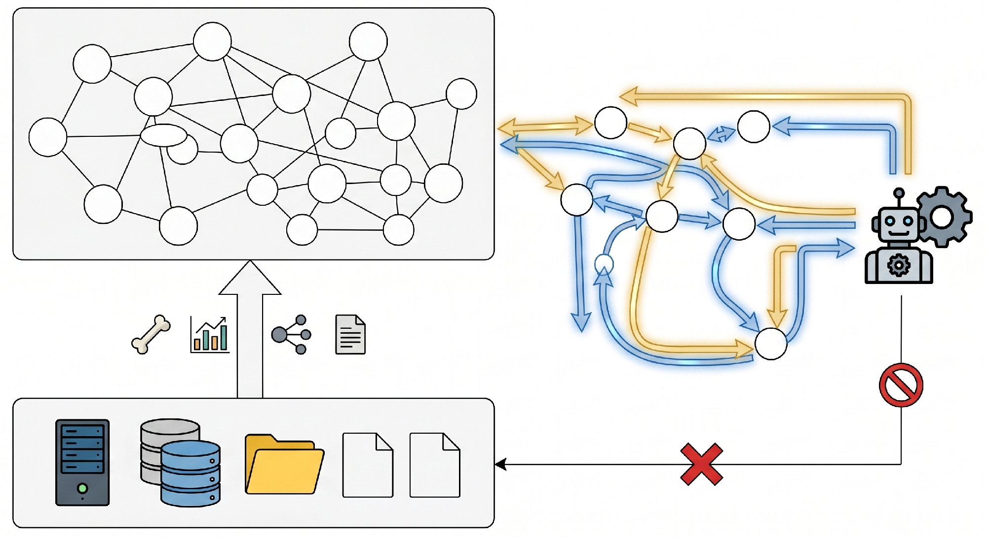
02
系统总体设计
Pontis 系统架构
在原始数据和 LLM 查询智能体之间加入语义层
AI 语义层
专为 LLM 阅读设计的视图，屏蔽底层物理细节，降低 LLM 认知负荷。
物理数据层
不同场景、不同架构环境下的物理文件
预处理阶段写入语义层，在线阶段按需检索、读取和验证，并将稳定上下文转化为可缓存、可复用资产。
基于语义层的 Text-to-SQL 数据智能体系统设计与实现
04 / 18

Slide 5
02
系统总体设计
Pontis 系统架构
模块
作用
具体内容
数据源访问
提供待分析数据访问接口
提供针对 SQLite、CSV/JSON、文本文件、说明文档等原始数据的访问接口
信息提取器
离线生成语义资产
对于原始数据执行列统计、外键验证、列重叠、AI 摘要、向量索引等知识提取
语义层存储
维护可查询上下文
Neo4j 属性图存储的知识图谱
查询智能体
在线回答问题
调用 find、meta、query 等工具生成 SQL
语义层保存源事实、派生信息和经验记录，使数据库上下文能被检索、缓存和更新。
代码开源：https://github.com/rhicore/Pontis
基于语义层的 Text-to-SQL 数据智能体系统设计与实现
05 / 18

Slide 6
03
核心方法与关键技术
离线阶段：构建可复用语义层
自动化提取 extractor
探索智能体 explorer
发布数据库、表、列和外键等源事实。
计算列级统计、样例值、列重叠关系。
生成语义向量索引，支持自然语言检索。
生成数据库级 README，压缩整体 schema 信息。
为表列补充局部语义提示。
发现 join 连接线索。
记录字段消歧经验。
在预处理阶段生成可维护的语义层资产，为后续的在线查询阶段提供资源。
基于语义层的 Text-to-SQL 数据智能体系统设计与实现
06 / 18

Slide 7
03
核心方法与关键技术
在线阶段：工具调用与护栏验证
查询流程
护栏机制
1. find 检索相关表、列和经验记录
2. meta 读取元数据、统计、样例值和邻接关系
3. query 执行 SQL 片段验证过滤值、连接路径和中间结果
4. 生成最终 SQL
SQL 实体检查：避免引用未核实表列
桥接表检查：提示遗漏中间表风险
消歧检查：检查字段口径冲突
值命中检查：防止使用无法命中的字面值
最终 SQL 自检：核对输出列、排序、聚合和 SQLite 写法
护栏把高风险假设留在最终输出之前处理。
基于语义层的 Text-to-SQL 数据智能体系统设计与实现
07 / 18

Slide 8
04
系统实现与实验验证
实验设置
数据集与指标
评测方法
BIRD dev：11 个数据库，1534 道自然语言问题。
指标：执行准确率，即预测 SQL 与 gold SQL 的执行结果是否一致。
零样本设置；不使用 BIRD train 中的 gold SQL、问题答案或 few-shot 示例。
各方法使用同一数据库划分、同一执行脚本和同一模型配置。
方法
类型
Bash Agent
给予 bash 通用工具的基线 agent
Pontis
语义层与查询智能体
CHESS-fast
多智能体 text to sql 框架
Alpha-SQL
MCTS 搜索式 SQL 构造
DeepEye-SQL
value retrieval、schema linking、revision、selection pipeline
基于语义层的 Text-to-SQL 数据智能体系统设计与实现
08 / 18

Slide 9
04
系统实现与实验验证
实验结果与性能分析
准确率作为可用性前提，资源结构解释语义层的系统取舍
方法
准确率
Cached/Q
Uncached/Q
Output/Q
Pontis
65.38%
156569.7
6651.9
3174.7
DeepEye-SQL
65.25%
4253.7
12637.4
5430.2
Bash Agent
60.04%
6079.7
1544.8
1897.9
CHESS-fast
58.67%
11191.5
15880.8
5142.9
精度指标
效率指标
Pontis 比 Bash Agent 高 5.34 个百分点；与 目前开源 SOTA 方法DeepEye-SQL 准确度接近。
Pontis 的图谱系统提示词导致 cached input 较高，但 uncached input 和 output 低于 DeepEye-SQL 和 CHESS-fast，说明 agent 通过访问图谱语义层来提高数分析效率。
基于语义层的 Text-to-SQL 数据智能体系统设计与实现
09 / 18

Slide 10
04
系统实现与实验验证
价格折算成本分析
以 deepseek-v4-flash 为例，目前的LLM API token 价格比例如下 ：
cached input : uncached input : output = 0.02 : 1 : 2
方法
在线阶段相对成本/Q
加入预处理摊销后相对成本/Q
Bash Agent
5462.1
5462.1
Pontis
16132.8
18709.1
DeepEye-SQL
23582.9
23582.9
CHESS-fast
26390.4
26390.4
Pontis 用前期语义层构建成本，换取后续查询中的上下文复用和较低非缓存输入。
基于语义层的 Text-to-SQL 数据智能体系统设计与实现
10 / 18

Slide 11
04
系统实现与实验验证
增量维护与长期使用场景
适用场景
与基线差异
核心结论
业务人员围绕同一数据仓库持续提问。
分析师反复查询同一组表和指标。
数据库结构和字段含义需要逐步维护。
Bash Agent 在线成本低，具有实时性，但不具备知识更新能力。
多阶段 pipeline 单题流程清晰，但预处理资产粒度较粗。
Pontis 可按表、列和子图更新。
Pontis 的价值不是任意单题成本最低，而是在长期数据分析场景中提供可复用、可审计、可增量维护的数据库语义工作空间。
基于语义层的 Text-to-SQL 数据智能体系统设计与实现
11 / 18

Slide 12
05
benchmark 局限性分析
为什么讨论执行准确率的边界
尽管静态基准的执行准确率显著提高了基准的真实性，但真实数据智能体还要面对交互、复用、成本和维护等目标，执行结果一致并不总是等价于系统是否满足了用户真实分析目标。
静态单轮
Gold SQL 单一
问题语义欠定
系统能力缺口
每题独立生成一条 SQL；不允许追问用户，也不累计同一数据库的历史经验。
评测只接受一种执行结果形态；辅助列、排序、格式或聚合粒度差异都可能被判错。
latest、ratio、last edit 等表达常隐含业务口径；静态 benchmark 不能通过澄清消除歧义。
执行准确率不直接刻画 token 成本、缓存复用、错误归因和数据库变化后的维护能力。
因此，本章把静态 benchmark 的局限性主要分为两层：SQL 多重可达性、Query 语义欠定性
并通过 Bash Agent 的错误归因来印证这一点。
基于语义层的 Text-to-SQL 数据智能体系统设计与实现
12 / 18

Slide 13
05
benchmark 局限性分析
SQL 多重可达性
问题含义
常见差异
同一个业务目标可能有多种合理 SQL 结果形态。EX 比较的是执行结果是否与 gold SQL 一致，而不是所有业务可接受答案。
输出列、排序方式、数值类型、小数格式、聚合粒度、DISTINCT / LIMIT 写法，都会改变执行结果形状。
案例
Bash Agent
Gold SQL
归因
card_games/q390
id, colors, format
colors, format
额外 id 有助识别卡牌，但改变输出列
superhero/q729
注意到 weight_kg=0 缺失项,执行了清洗
不执行缺失项清洗
清洗缺失项有助于清晰化结果报表，但改变了输出行
toxicology/q226
printf 固定五位小数
ROUND 数值
格式字符串与数值类型不一致
结论：这类错误并非是 SQL 语法或 schema 理解失败，而是没有对齐 benchmark 的输出契约和语法风格。
基于语义层的 Text-to-SQL 数据智能体系统设计与实现
13 / 18

Slide 14
05
benchmark 局限性分析
Query 语义欠定性
自然语言问题常省略业务口径，用户的一段自然语言查询可能有多种解释；
但静态评测只允许 agent 选择其中的一种解释输出答案
欠定表达
可能解释
静态基准中的风险
latest / current / last
创建时间、更新时间、历史记录、当前字段
选错时间来源即判错
examined between
检查表日期或实验室检测日期
不同表日期字段导致行集不同
ratio / percentage
是否乘 100、按行还是按实体聚合
数值口径和格式差异
输出对象
id、名称、解释列或最小答案列
业务上更完整也可能多列判错
具体案例
codebase_community/q689 的 “last to edit” 可指历史编辑记录、last-editor 字段，或 gold SQL 使用的 owner；thrombosis_prediction/q1187 的 examined date 也存在 Laboratory.Date 与 Examination Date 的来源歧义。
这种错误的本质来源于自然语言的模糊性，真实系统可以追问或记录口径；
而静态 benchmark 会把这些歧义压缩为一次性预测错误。
基于语义层的 Text-to-SQL 数据智能体系统设计与实现
14 / 18

Slide 15
05
benchmark 局限性分析
对 Bash Agent 的错误归因
613
23.7%
76.3%
3 类
Bash Agent 错误样本
数据库探索可修复
输出要求 + 隐含先验
错误来源需要拆开解释
类别
数量
占比
含义
BIRD SQL 风格与输出要求
246
40.1%
对于数据库的业务理解正确，但列、排序、格式、聚合粒度或 DISTINCT/LIMIT 与 gold 不一致
数据库探索可修复
145
23.7%
表列、值域、连接路径和样例验证不足，可通过更充分探索缓解
数据集隐含先验 / 问题欠定
222
36.2%
查询不够清晰、题面未显式给出标注口径，需要业务先验或交互澄清
归因结论
对 Pontis 的启示
只有约四分之一错误属于通过更深入数据库的探索能找到唯一修复方案的问题；更多错误来自输出契约、gold SQL 偏好和自然语言口径模糊。
数据智能体需要可查询上下文、执行验证、消歧经验记录和长期语义维护，不能只围绕单个 EX 分数优化。
基于语义层的 Text-to-SQL 数据智能体系统设计与实现
15 / 18

Slide 16
05
结论与展望
本文贡献总结
语义层架构
Pontis 流水线
在原始数据与 LLM 查询智能体之间维护语义层，用 Neo4j 属性图统一组织表列、统计、关系、摘要和经验记录。
支持自动化提取、探索智能体、语义向量索引和查询智能体；在线阶段提供 find、meta、query 等知识图谱探索工具。
统一实验与成本分析
benchmark 局限性分析
BIRD dev 1534 道题上取得 65.38% 执行准确率，并分析 cached、uncached、output token 和预处理摊销成本。
指出 SQL 多重可达性、query 语义欠定性和标注口径偏好会影响 EX 解释。
数据智能体的关键不只是生成一条 SQL，而是维护能被检索、验证、更新和复用的数据库语义工作空间。
代码：https://github.com/rhicore/Pontis
基于语义层的 Text-to-SQL 数据智能体系统设计与实现
16 / 18

Slide 17
谢谢各位老师
敬请批评指正
Notes:
[P14 致谢 ~0:05] 以上就是我的全部汇报，恳请各位老师批评指正，谢谢！

